Slide 1
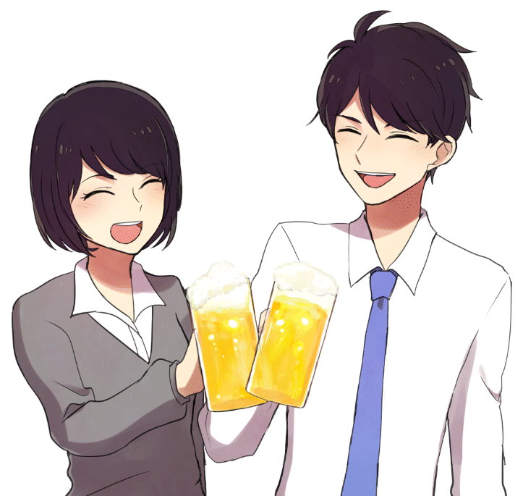


お酒は二十歳になってから
っていうけど
全国精神保健福祉センター長会

Slide 2

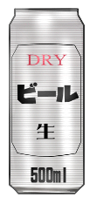

中ビン
アルコールの量
500mL缶
ビール（度数5%、500mLの場合）
500×5÷100×0.8(比重)＝20g
350mL缶
チューハイ（度数7%、350mLの場合）
350×7÷100×0.8(比重)＝19.6g
全国精神保健福祉センター長会

Slide 3

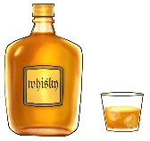
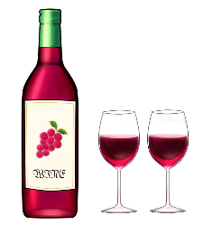
１合
日本酒（度数15%、180mLの場合）
180×15÷100×0.8(比重)＝21.6g
ダブルグラス１杯
ウイスキー（度数43%、60mLの場合）
60×43÷100×0.8(比重)＝20.64g
ワイングラス２杯
ワイン（度数12%、200mLの場合）
200×12÷100×0.8(比重)＝19.2g
全国精神保健福祉センター長会

Slide 4
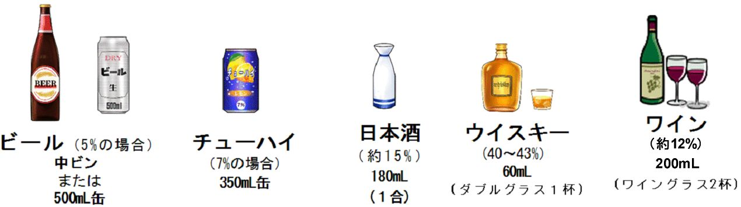
リスクが低い飲み方は１日20ｇまで
●いろんなお酒があるけれど、どれもアルコールが
20g含まれている。例えば、ビール（アルコール度数 5%の場合）
なら、500mL缶１本。今から知っておこう。
●肝臓の酵素の働きが強い人（後で説明）の場合、
アルコールとして１日20g以下が、
節度ある適度な飲酒量といわ れている（二十歳以上）。
純アルコール20g＝１単位＝２ドリンク
全国精神保健福祉センター長会

Slide 5
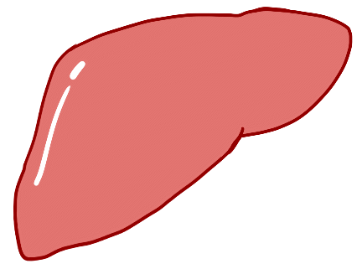
自分の体質を知ろう
●アルコール(ｴﾀﾉｰﾙ)は主に肝臓の酵素の働きで分解される。
酵素の働きが強い人
（日本人の約６割）
飲酒を繰り返すとどんどん飲めるようになるため、 健康障害や依存症の危険性が高くなる。
アルコール
アルコール脱水素酵素（ＡＤＨ）
アルデヒド
●分解途中のアルデヒドは毒性が強い。
酵素の働きが弱い人
（日本人の約３割）
飲酒を繰り返してもあまり飲めず、アルデヒドによる臓器障害を生じやすいので、少量に。
アルデヒド脱水素酵素（ＡＬＤＨ）
酢 酸
アルデヒドを分解する酵素の働きの強さは生まれつきで、アルコール・パッチテストという簡便な方法で調べることができる。
酵素の働きが無い人
（日本人の１割未満）
飲酒は危険。
二酸化炭素＋水
全国精神保健福祉センター長会

Slide 6
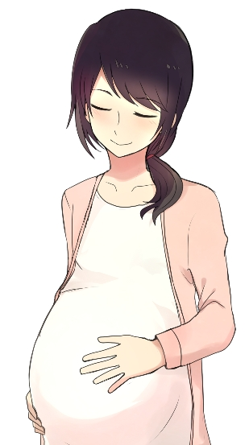
妊娠中は禁酒を
●妊娠中は、アルコールが
胎盤を通して胎児にも
行くため、胎児の障害や
流産などを起こす危険性
がある。少量でも危険。
授乳中も禁酒を。
全国精神保健福祉センター長会

Slide 7
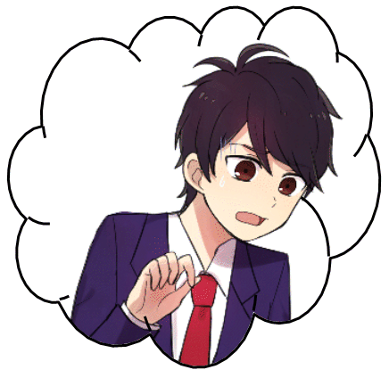
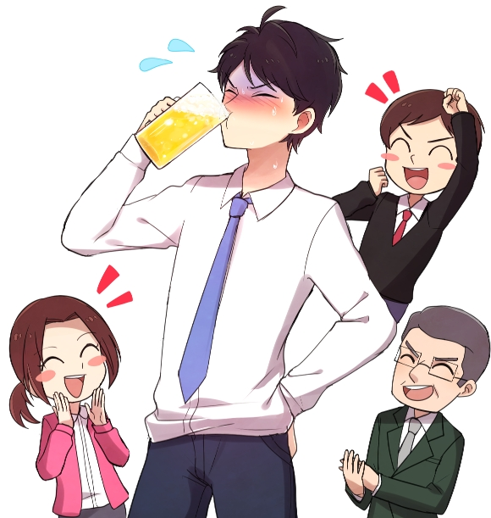
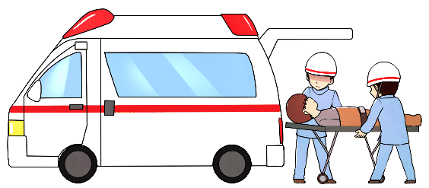
イッキ飲みは超キケン
●脳がイッキにマヒして、
最悪の場合、呼吸が止まる。
吐いた物で窒息死することも。
●もし、イッキ飲みで具合が悪い人がいたら；
・一人にせず誰か付き添う
（腸で吸収されるまでに時間がかかるので、１時間は観察を）
・体温が下がらないように何かかける
・あお向けではなく、横向きにする（おう吐に備え）
・反応がない場合は迷わず119番
全国精神保健福祉センター長会

Slide 8
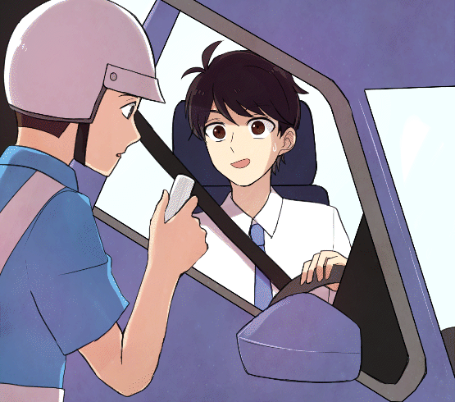
飲酒した翌朝の運転は要注意
ビール３本飲んだの
昨晩なんだけど
その量だと翌朝残っていることもあるので
全国精神保健福祉センター長会

Slide 9
●少量のアルコールでも運転能力に影響する。
●飲酒運転は厳罰（以下は初回で、事故を起こしていない場合）
・酒酔い運転（まっすぐに歩けないなど）…免許取消３年＋罰金
・酒気帯び運転（呼気中0.25mg/L～） …免許取消２年＋罰金
・酒気帯び運転（呼気中0.15mg/L～） …免許停止90日＋罰金
飲酒を知りながら運転を頼んで同乗した人も罰せられる。
公務員やプロのドライバーは酒気帯びで懲戒解雇になることも。
飲酒運転で死亡事故を起こすと、他人の人生を壊した上に、最長20年の懲役刑
全国精神保健福祉センター長会

Slide 10
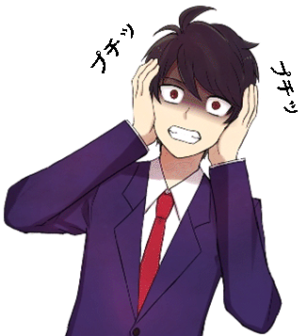
なぜ二十歳になってから？
脳が
壊れる！
●アルコールは少量でも脳にダメージ
を与える。安全な飲酒はない。特に
若い時期は脳への影響が大きい。
若い頃から飲み続け、20代で脳が萎縮して
（縮んで）いた人も。
●また、早く飲み始めると、依存症
になるまでの年数が短くなる。
※20歳未満の飲酒は法律により禁止され
ています。
全国精神保健福祉センター長会

Slide 11
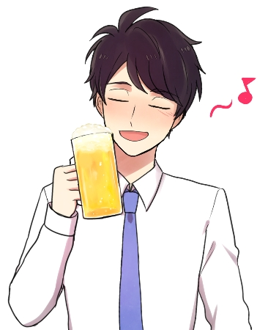
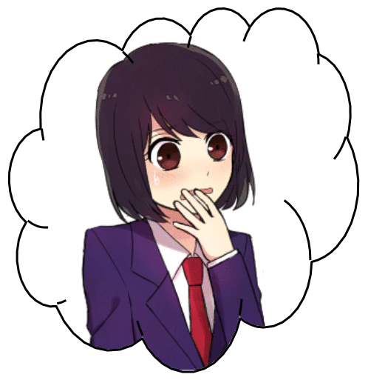
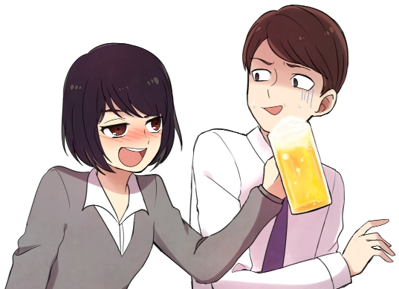
節度ある飲み方を
●飲酒が少量のときは、会話がはずむ「ほろ酔い」
加減になる
が、量が増えてくると、気が大きくなり、 怒りっぽくなるなどして、トラブルになることもある。
（酵素の働きが弱い人は、「ほろ酔い」になる量は飲むことが出来ず、具合が悪くなることが多いので、注意が必要）
全国精神保健福祉センター長会

Slide 12
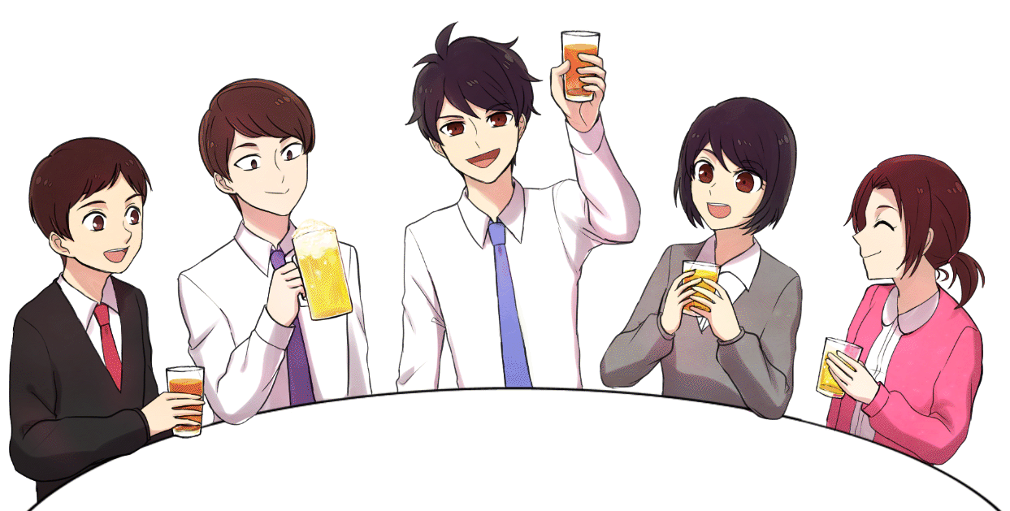

同窓会だ
みんな
自分の
ペースで
やってくれ
オレは、
中ジョッキ
５００だから
２０ｇな
すごーい
ちゃんと
計算
できてる
私は２０歳
ビール２杯にしとく
オレ１９歳
だからお茶
お 茶
ビール
ジュース
お 茶
ビール
全国精神保健福祉センター長会

Slide 13
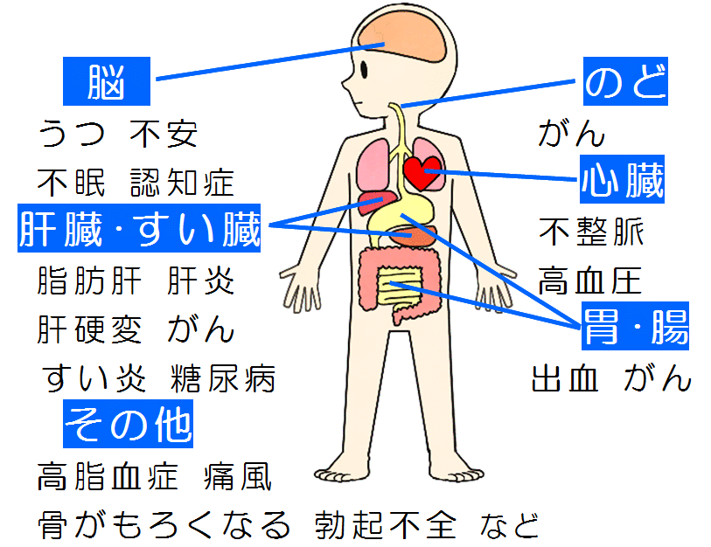
毎日たくさん飲むのはアウト
●アルコールとして
１日60g以上は危険な多量
飲酒。この量を続けると、
様々な病気を起こす。
依存症になる危険性も。
●アルコールが引き起こす病気など
●また、男性で40g以上、
女性で20g以上は、生活
習慣病のリスクを高める
飲酒量。
女性は男性より少ない量、
期間で臓器障害を起こす。
また、アルコール依存症にな
るまでの年数も男性より短い。
全国精神保健福祉センター長会

Slide 14
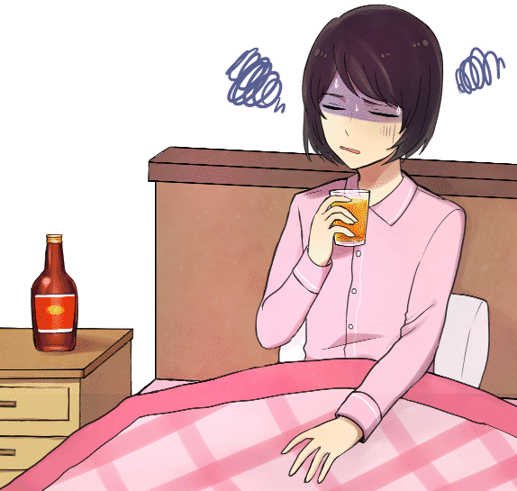
アルコールは睡眠の質を落とし、段々と効かなくなる。
不眠が続くときは、精神科を受診しよう。
アルコールをたくさん飲むと、飲んでない時の不安は逆に強まる。
全国精神保健福祉センター長会

Slide 15
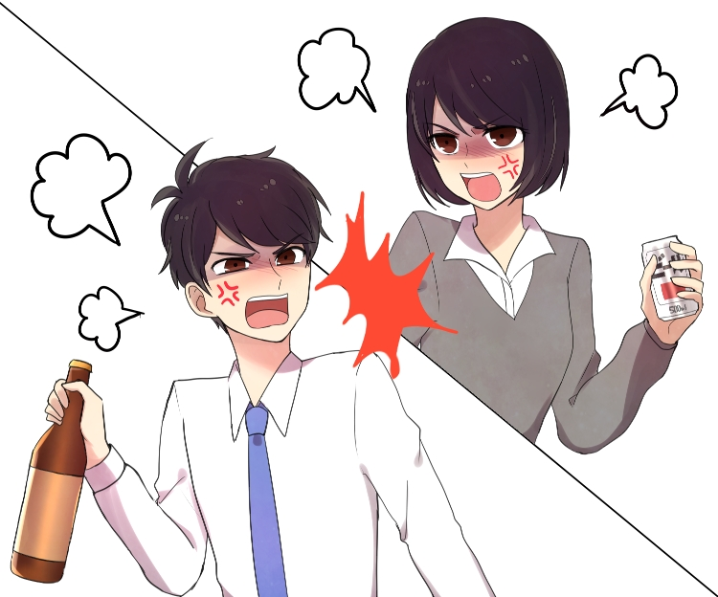
●問題行動
欠勤、事故、トラブル、
けんか、暴力、家庭不和、
ＤＶ、犯罪など
全国精神保健福祉センター長会

Slide 16
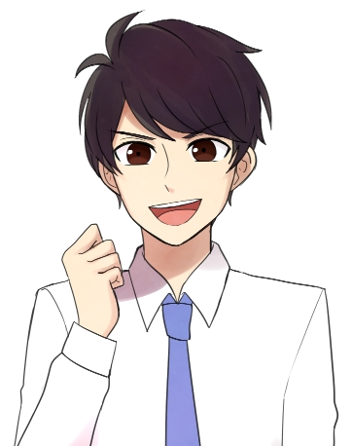
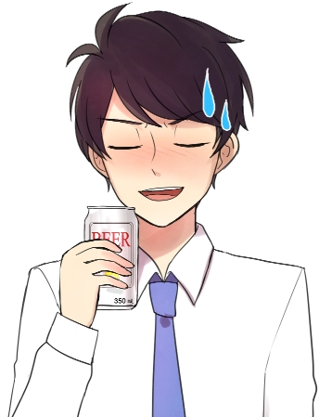
意志の力でやめられないのが依存症
●依存症 病気になったり、問題行動をおこしたりして
いるのに、お酒を減らすことや、やめることができ
ない場合は、依存症の可能性がある。
●依存症は回復可能な病気なので、早く専門的な治療を受
けることが大切。本人が無理な場合、家族が相談しよう。
自分の
意思で
飲むのを
やめる！
自分の
意思で
やめるの
やめた！
１時間後
全国精神保健福祉センター長会

Slide 17
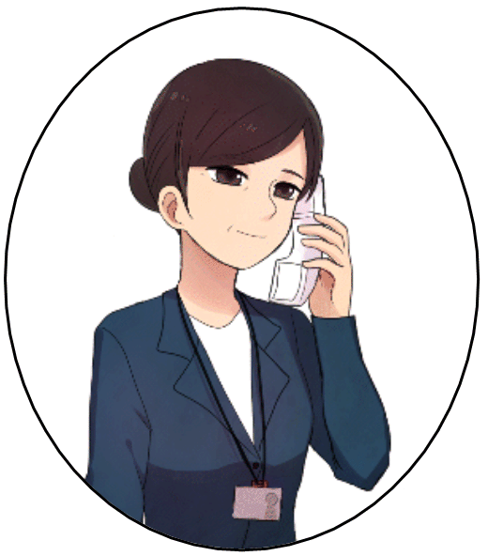
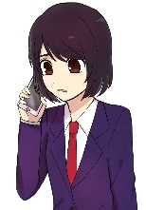
飲み方が心配な時は相談を
●お酒をよく飲む人には、AUDIT
（オーディット）という飲酒習慣
スクリーニングテストがお勧め。
●将来、自分の飲み方や健康状態が
心配になったら、保健所や
精神保健福祉センターに相談しよう。
●家族の飲み方が心配な時も相談しよう。
全国精神保健福祉センター長会

Slide 18

飲酒は
リスクがあるから、
二十歳になってから
責任持って
行動しろって
ことかな。
今から知って
おきたいこと
たくさん
ありそうね。
生まれつき
お酒に
弱い人も
いるんだね。
誰でも毎日
飲み続けたら
強くなると
思ってた。
全国精神保健福祉センター長会

Slide 19
アルコール パッチテスト
アルコール 健康
アルコール問題
睡眠指針
AUDIT 飲酒
アルコール依存症
精神保健福祉センター
検索キーワード
イラスト：Sayumi
全国精神保健福祉センター長会

